Slide 1

EQUIPO PRIMARIO GINECOLOGIA MES DE SEPTIEMBRE CON DATOS DE AGOSTO 2025
PRESENTA
SHARON KATHERINE ACUÑA RUBIANO
LUZ MARINA CALDERON
LIDERES UNIDAD FUNCIONALIDAD GINECOLOGIA

Slide 2

ORDEN DEL DIA
1. Verificación de Quorum
2. Revisión de Compromisos
3. Aprobación del acta mes de SEPTIEMBRE de 2025 (disponible en ALMERA)
4. Presentación indicadores ginecología fecha de corte mes SEPTIEMBRE 2025 ( médicos/ enfermería )
6 Clasificación de riesgos en ginecología ( internos ginecología)
7 protocolo de identificación segura de pacientes ( jefe Jenifer sarmiento/ Karen Gómez / yermis Camacho )
8 taller ESCALA DE ALERTA TEMPRANA ( servicio ginecología )
9 VARIOS
ACTIVIDADES DURANTE EL MES
VIA CLINICA TRANSTORNOS HIPERTENSIVOS DEL EMBARAZO ( Residentes medicina familiar interna Ana Sofia )
VIA CLINICA HEMORRAGIAS DEL TERCER TRIMESTRE ( Residentes medicina familiar – interna Sheila )
SIMULACRO de sepsis obstétrica - eventos tromboembólicos
SOCIALIZACION hemorragia uterina anormal vía clínica

Slide 3
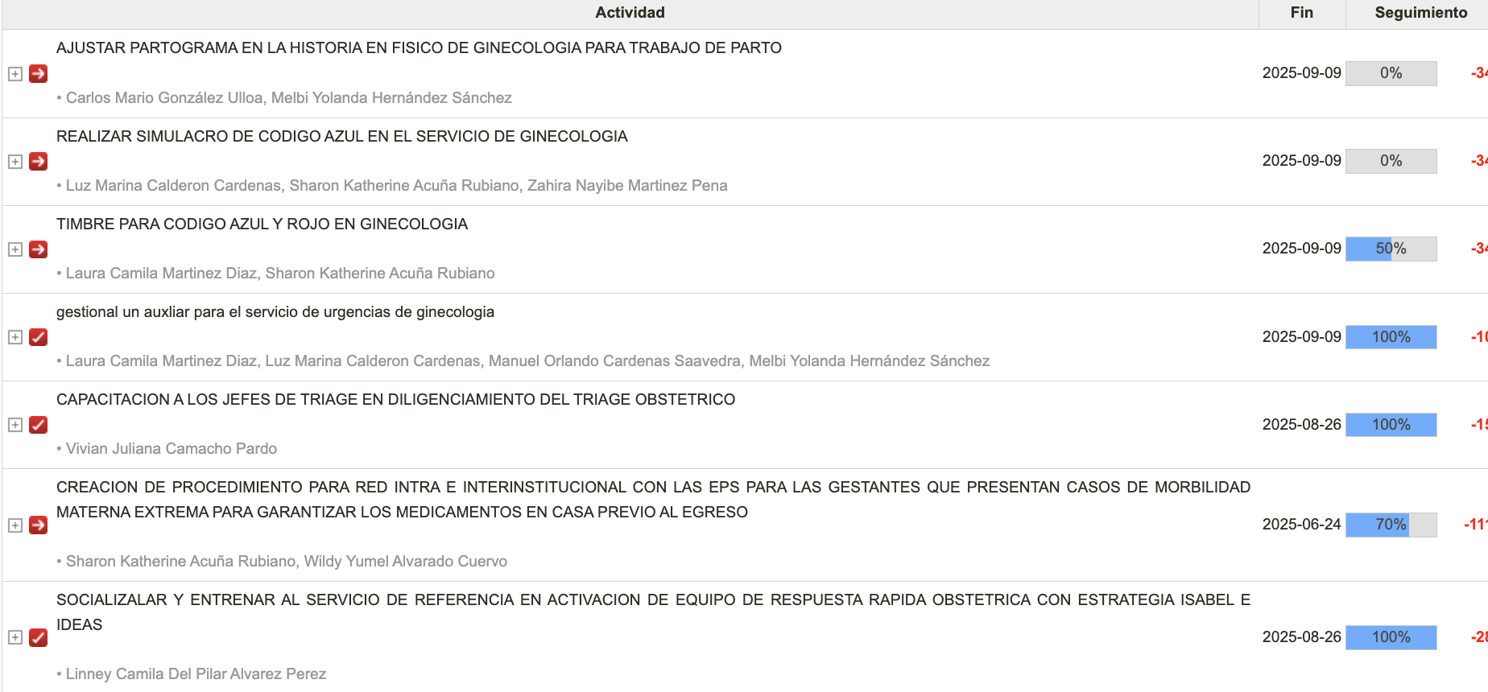
COMPROMISOS

Slide 4
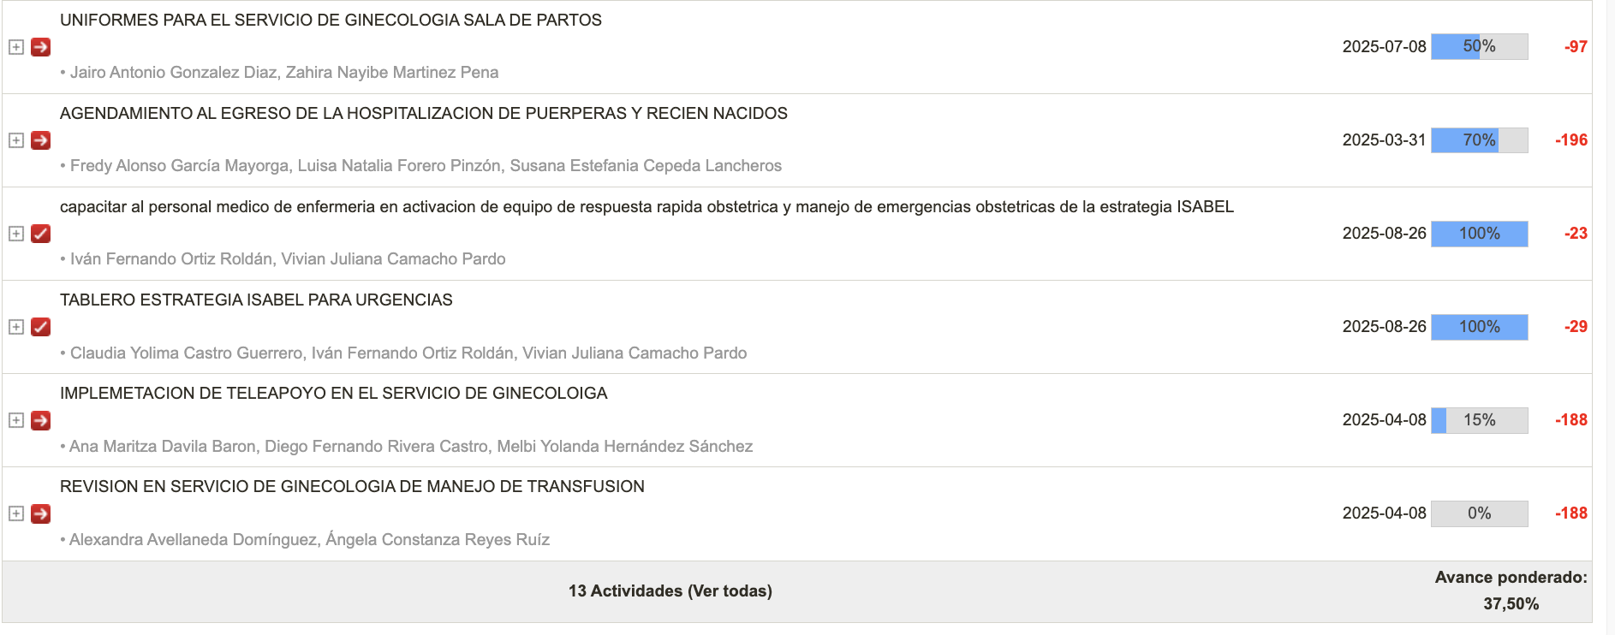
COMPROMISOS

Slide 5
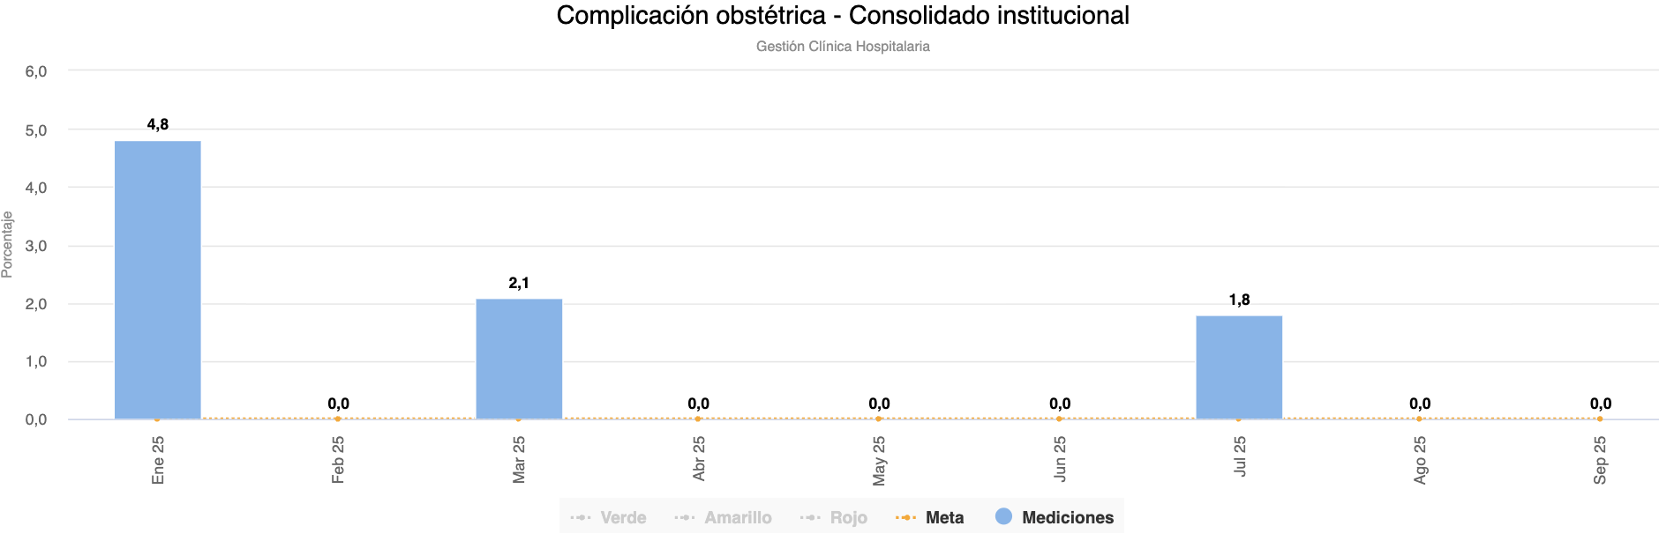
COMPLICACIONES OBSTETRICAS
Fuente : Dinámica Gerencial – sivigila – ALMERA

Slide 6
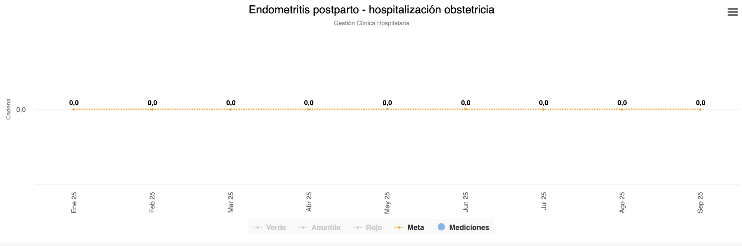
ENDOMETRITIS POS PARTO
Fuente : Dinámica Gerencial – sivigila – ALMERA

Slide 7
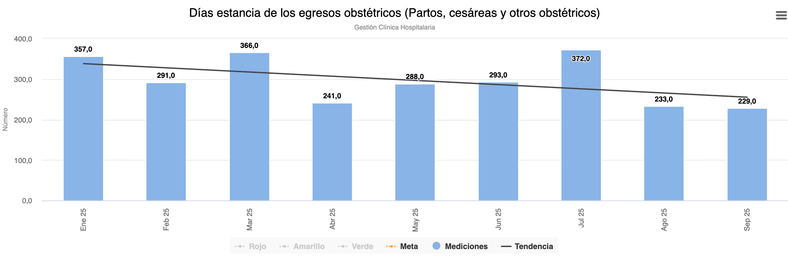
DIAS ESTANCIA EGRESOS OBSTETRICOS
Fuente : Dinámica Gerencial – sivigila – ALMERA

Slide 8
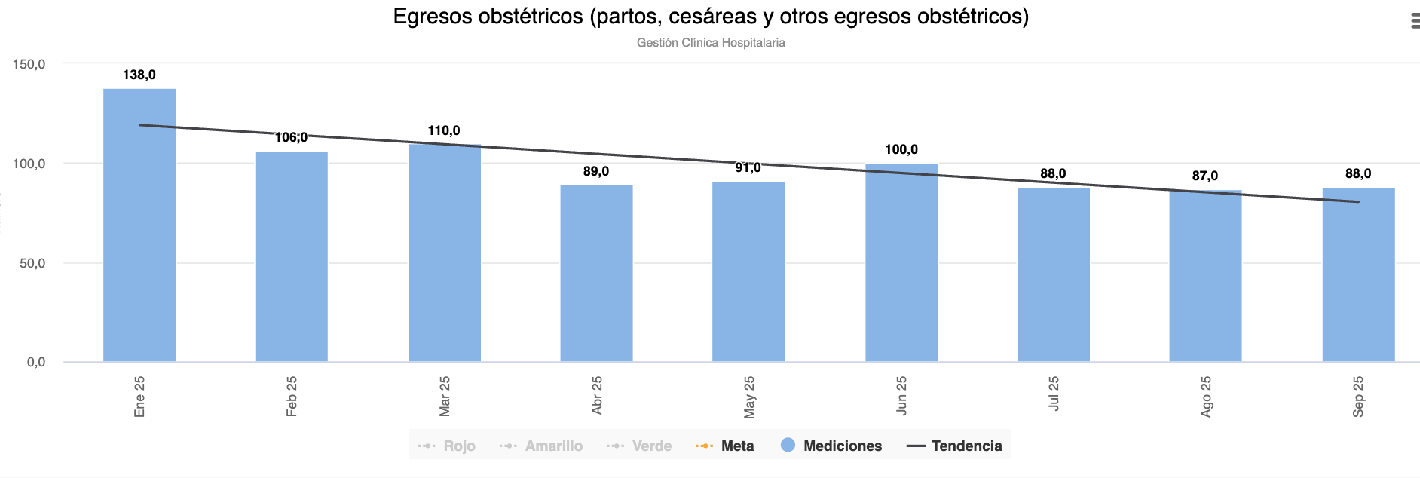
EGRESOS OBSTETRICOS
Fuente : Dinámica Gerencial – sivigila – ALMERA

Slide 9
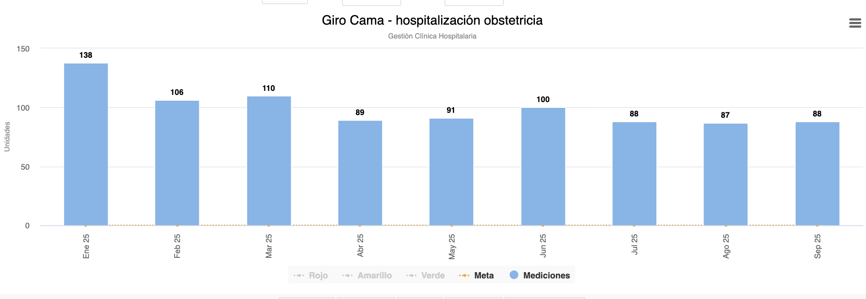
GIRO CAMA
Fuente : Dinámica Gerencial – sivigila – ALMERA

Slide 10
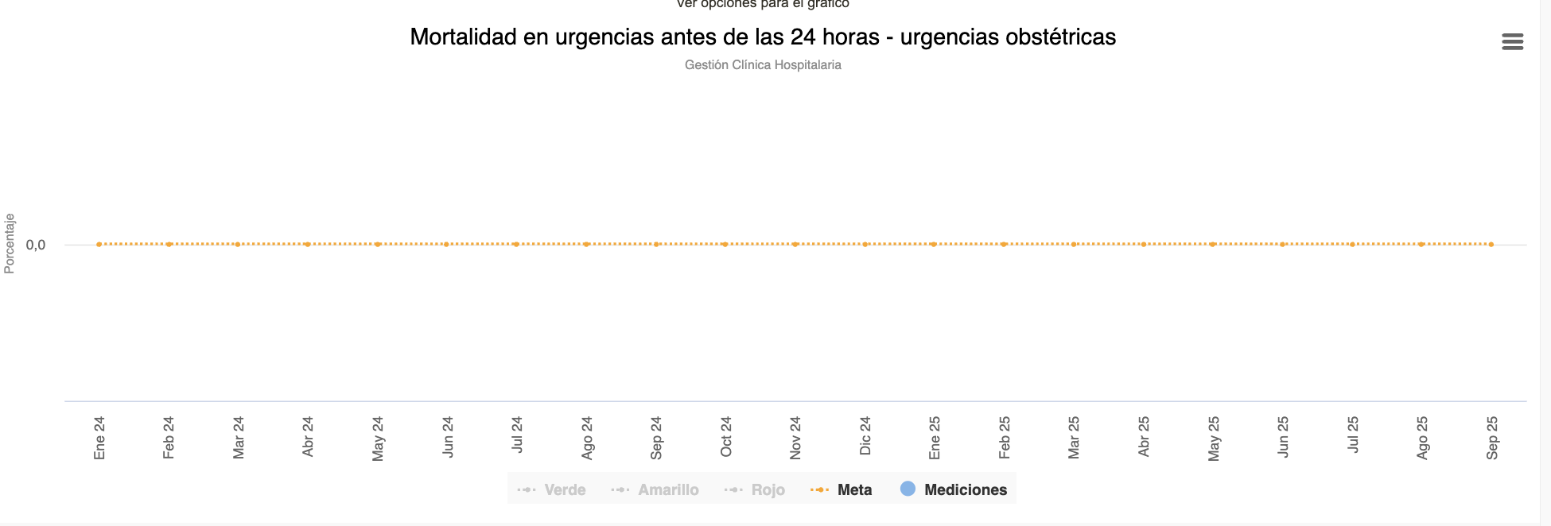
MORTALIDAD ANTES DE LAS 24 HORAS
Fuente : Dinámica Gerencial – sivigila – ALMERA

Slide 11
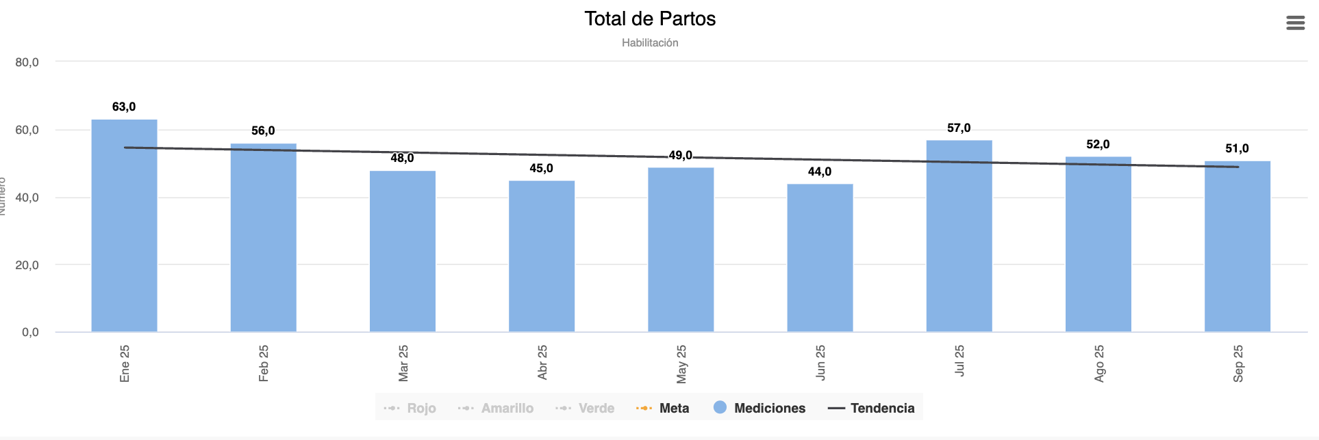
PRODUCCIÓN NACIMIENTOS
Fuente : Dinámica Gerencial – sivigila – ALMERA

Slide 12
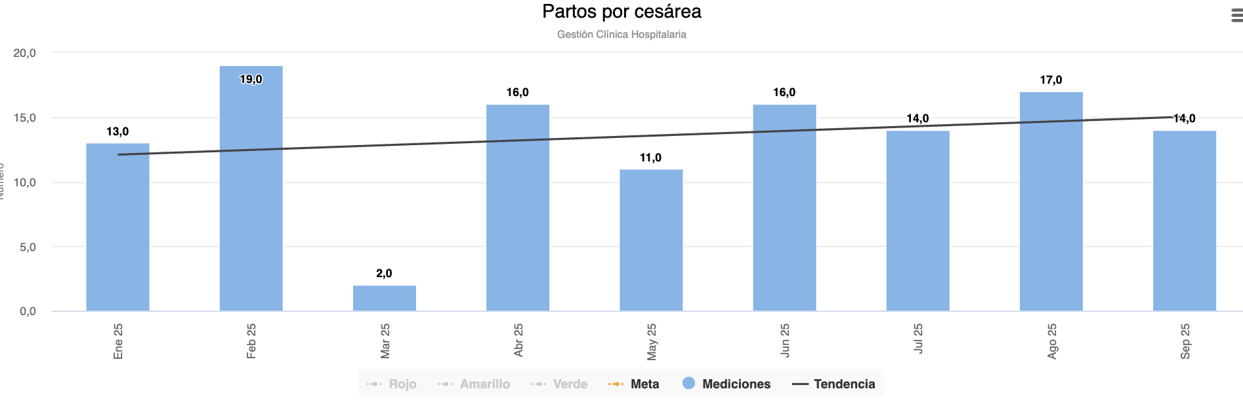
PRODUCCIÓN CESÁREAS
27.4 %
Fuente : Dinámica Gerencial – sivigila – ALMERA

Slide 13
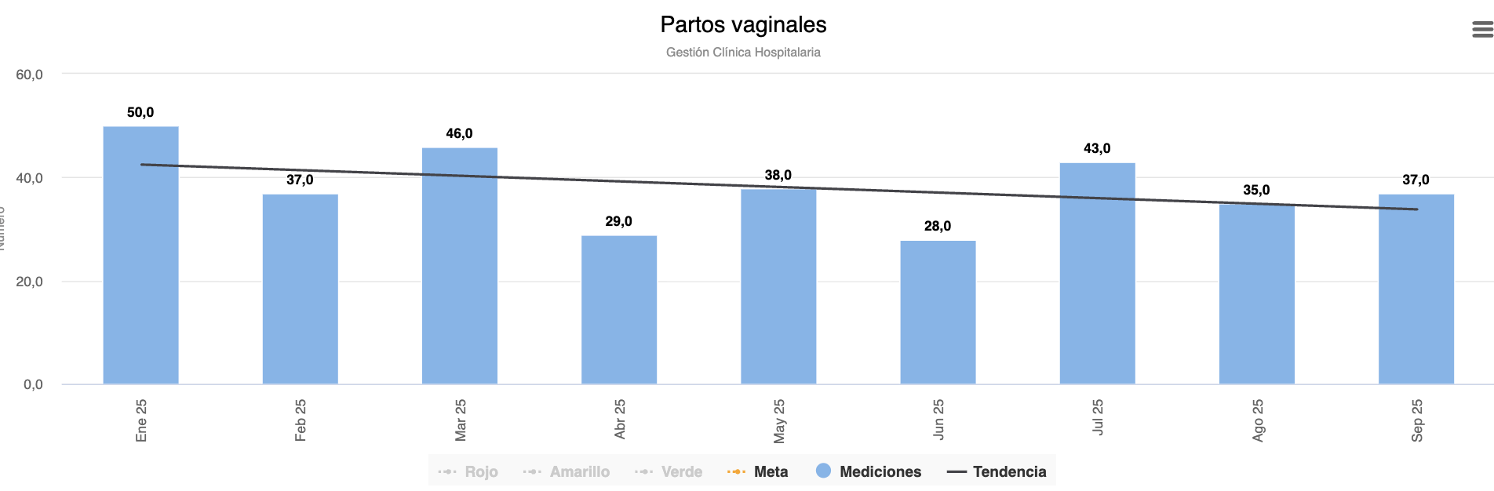
PRODUCCIÓN PARTOS VAGINALES
72.5 %
Fuente : Dinámica Gerencial – sivigila – ALMERA

Slide 14
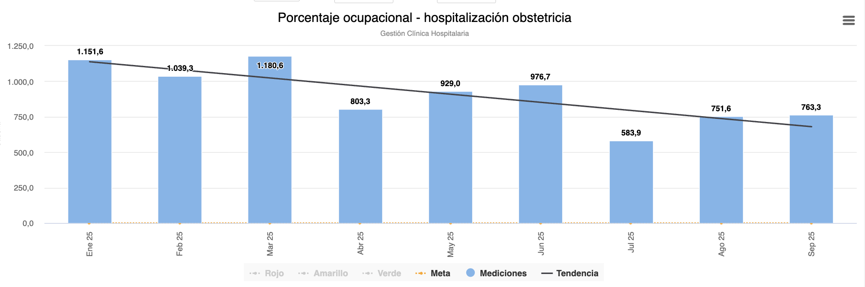
PORCENTAJE OCUPACIONAL
Fuente : Dinámica Gerencial – sivigila – ALMERA

Slide 15
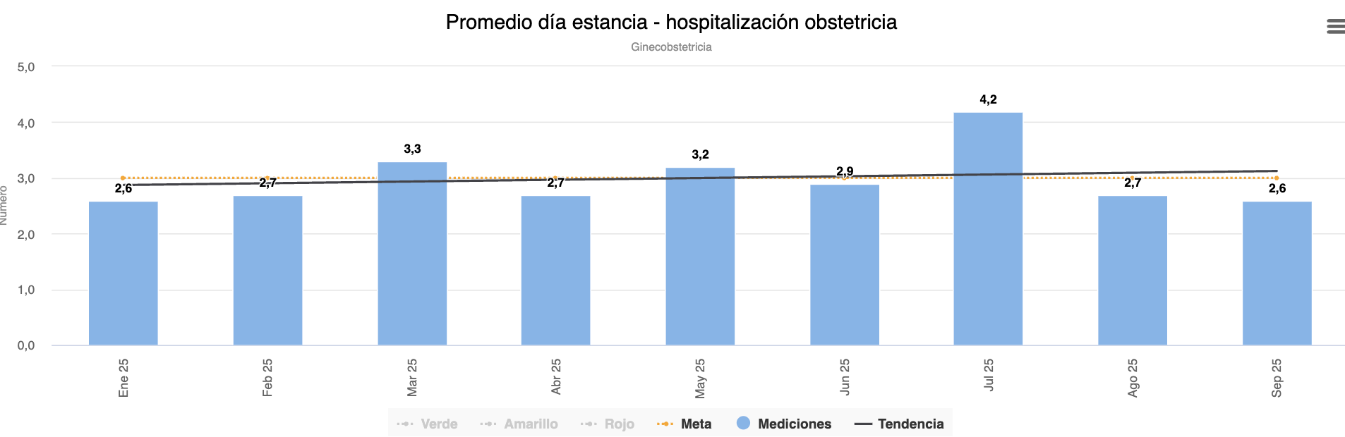
PROMEDIO DIAS DE ESTANCIA
Fuente : Dinámica Gerencial – sivigila – ALMERA

Slide 16
OTROS INDICADORES
INDICADOR | SEPTIEMBRE 2025
REINGRESO / REINTERVENCIONES | 0
MORBILIDADMATERNA EXTREMA | 5 ( PREECLAMPSIA SEVERA 2 / ECLAMPSIA / IVU / MORTALIDAD 1
MORTALIDAD MATERNA / MORTALIDAD NEONATAL | 1
EVENTOS DE SEGURIDAD | 0
ESTANCIA PROLONGADA > 5 DIAS | 3
EVENTOS PARA ANALISIS EN COMITÉ DE INFECCIONES | 0
ENDOMETRITIS POS PARTO | 0/51
HISTERECTOMIAS POS PARTO | 0 / 51
Fuente : Dinámica Gerencial – sivigila – ALMERA

Slide 17
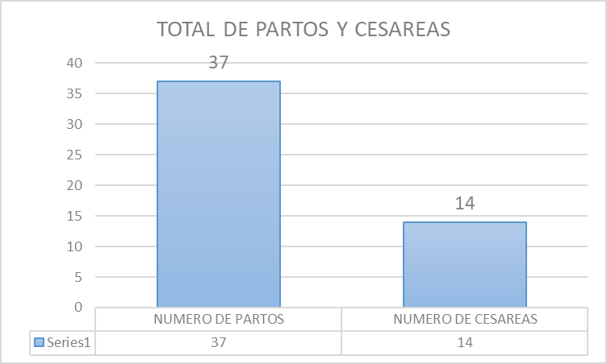

NUMERO DE PARTOS Y CESAREAS
TOTAL: 51
PARTOS: 37
CESAREAS: 14

Slide 18


NUMERO NEONATOS HOSPITALIZADOS VS NEONATOS CON ANTIBIOTICO
NUMERO DE NEONATOS HX: 11
NEONATOS CON ORDEN DE ANTIBIOTICO:2
PORCENTAJE: 18,1%

Slide 19




TIEMPO OPORTUNO ADMINISTRACION ANTIBIOTICO EN NEONATOS
PACIENTE 1 PACIENTE 2

Slide 20
TIEMPO OPORTUNO ADMINISTRACION ANTIBIOTICO EN NEONATOS
Profesional de enfermería encargado de inicio de antibiótico, se encontraba en atención del parto prolongado.
Difícil acceso venoso

Slide 21

OPORTUNIDAD DE INCICIO DE SULFATO DE MG
TOTAL DE PACIENTES CON INICIO DE SULFATO MG: 3 pacientes
MIN

Slide 22
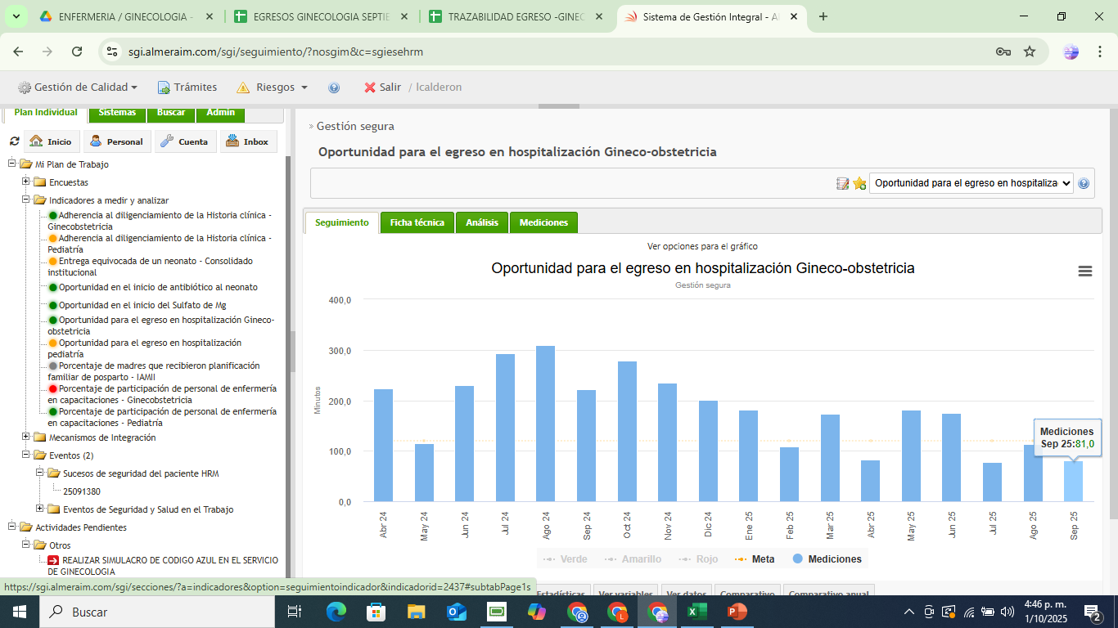
OPORTUNIDAD DE EGRESO DE GINECOLOGIA
Tiempo Agosto:
113,7 min
Tiempo Septiembre:
81,0

Slide 23
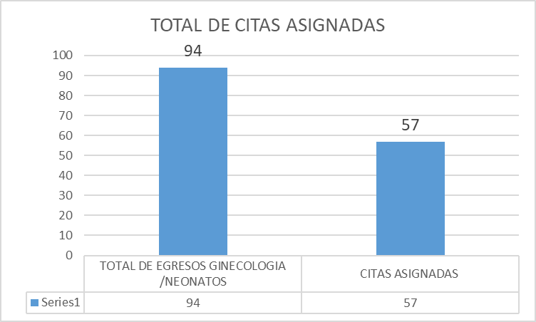

EGRESOS VS ASIGNACION DE CITAS
Ginecología: Se asegura cita de control a diagnósticos de post parto/ pop de cesárea/ pop de diagnósticos ginecológicos
No se asignan a pacientes que su centro de atención primario es otro municipio.

Slide 24
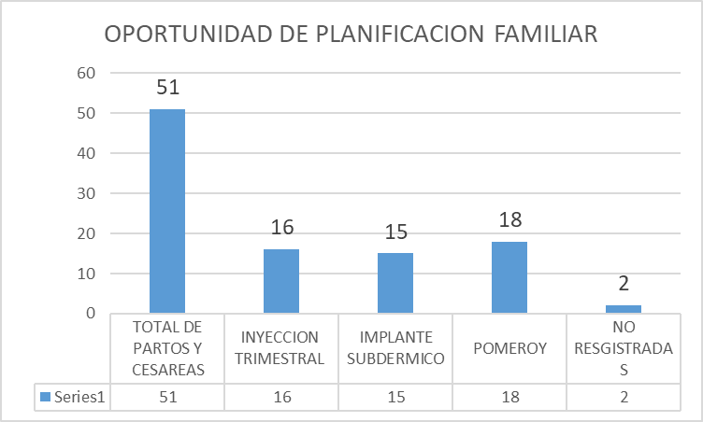

INDICADORES DE PLANIFICACION FAMILIAR
TOTAL: 49 PACIENTES

Slide 25

MUESTRA:17

Slide 26
MUESTRA: 43

Slide 27
MUESTRA: 27

Slide 28
INFECCIONES DEL SITIO OPERATORIO
No se presenta ISO en el mes de Septiembre.
MASTITIS PUERPERAL
Se presento 2 pacientes con mastitis en el mes de Septiembre.
ENDOMETRITIS
No se presento durante el mes de Septiembre.

Slide 29
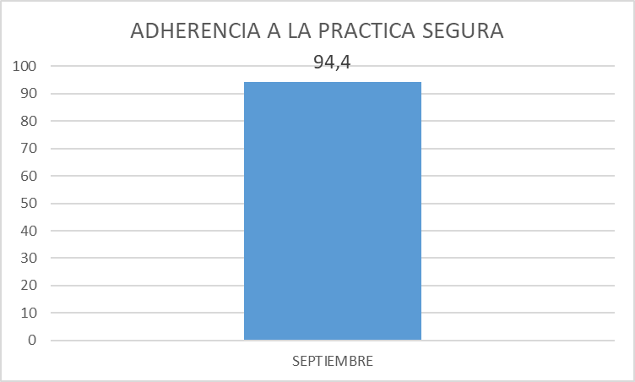
ADHERENCIA PRACTICA SEGURA:GARANTIZAR LA ATENCION SEGURA DE LA GESTANTE Y EL RECIEN NACIDO
MUESTRA: 14
LISTA DE CHEQUEO: 17 PREGUNTAS
2 MOMENTOS
1 MOMENTO: 6 PREGUNTA
2 MOMENTO: 11 PREGUNTAS
Diligenciamiento por parte de medicina, partograma oportunamente según la indicación.

Slide 30


